Slide 1
Aspectos Introductorios
Dr. Pablo Ezequiel Flores Kanter

Slide 2
¿Qué vamos a hacer en este Módulo?

Slide 3
Ruta de Aprendizaje
Qué es R, para qué sirve y porqué molestarse por aprender a usarlo.
Familiarización con R y RStudio. Aprendizaje del lenguaje y formas de proceder en R y Rstudio.
El Análisis Factorial: Conceptos claves.
Análisis Factorial Aplicado: Aplicaciones en R y RStudio.
Trabajo Integrador: Uso de R y RStudio a los fines de analizar datos propios. Generación de un Reporte Psicométricoa partir de Quarto en RStudio.

Slide 4
Open (R)evolution
R: Software alineado a los Principios de Ciencia Abierta

Slide 5
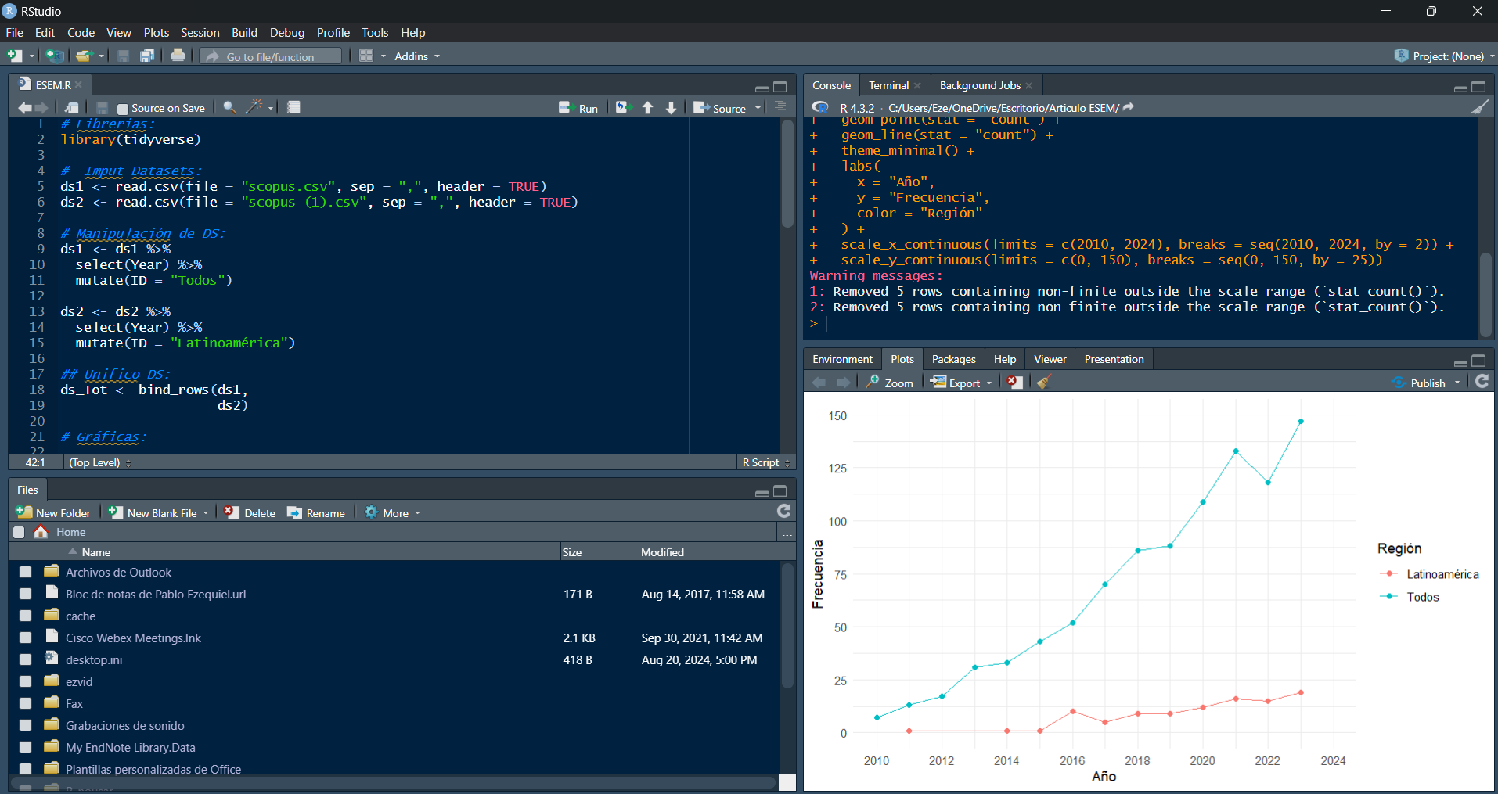

Slide 6
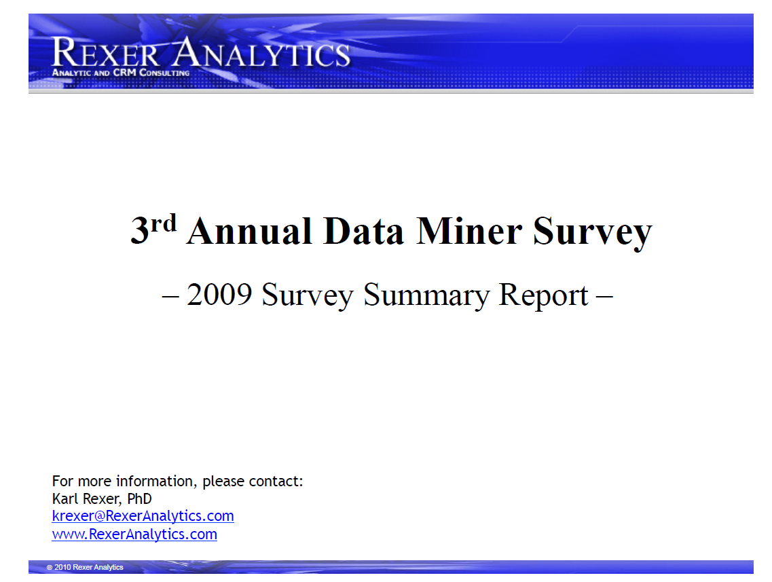

Slide 7
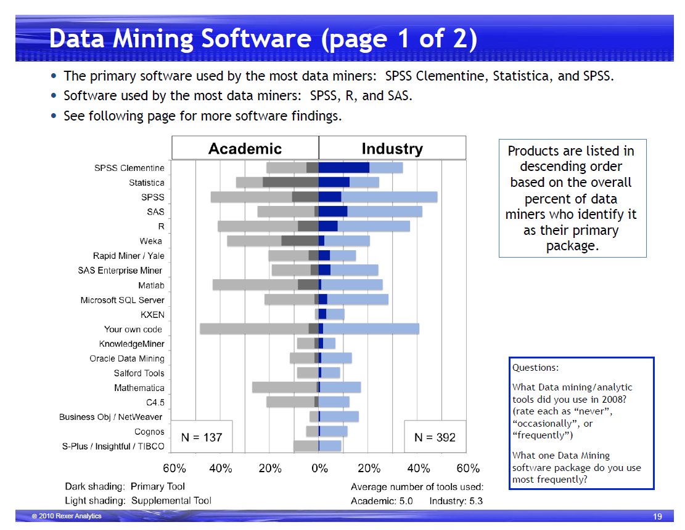

Slide 8


Slide 9
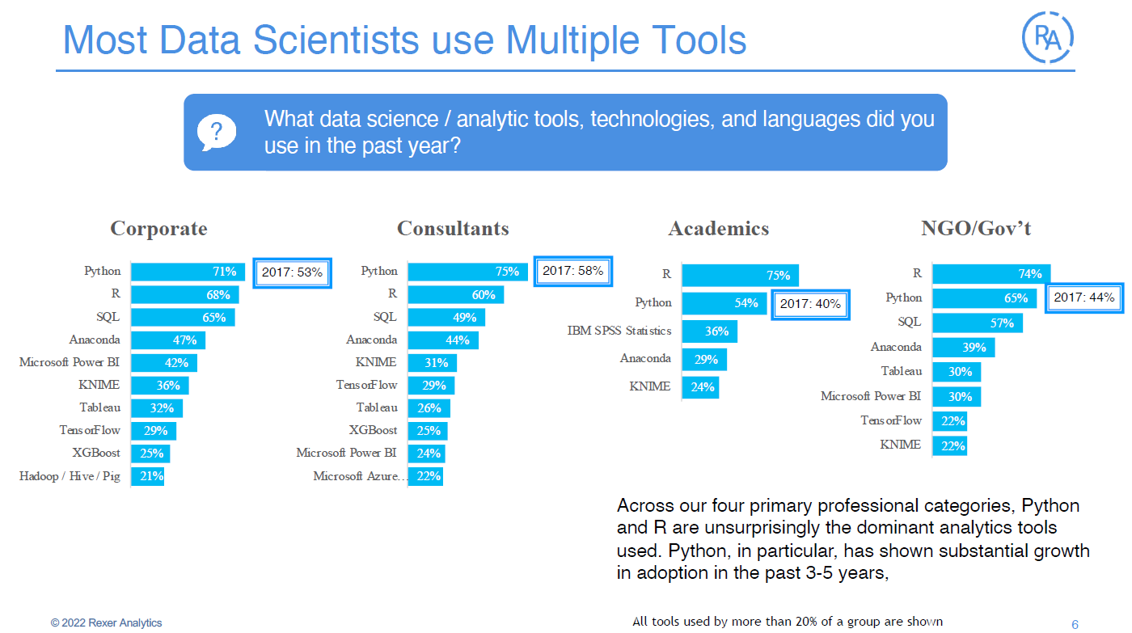

Slide 10
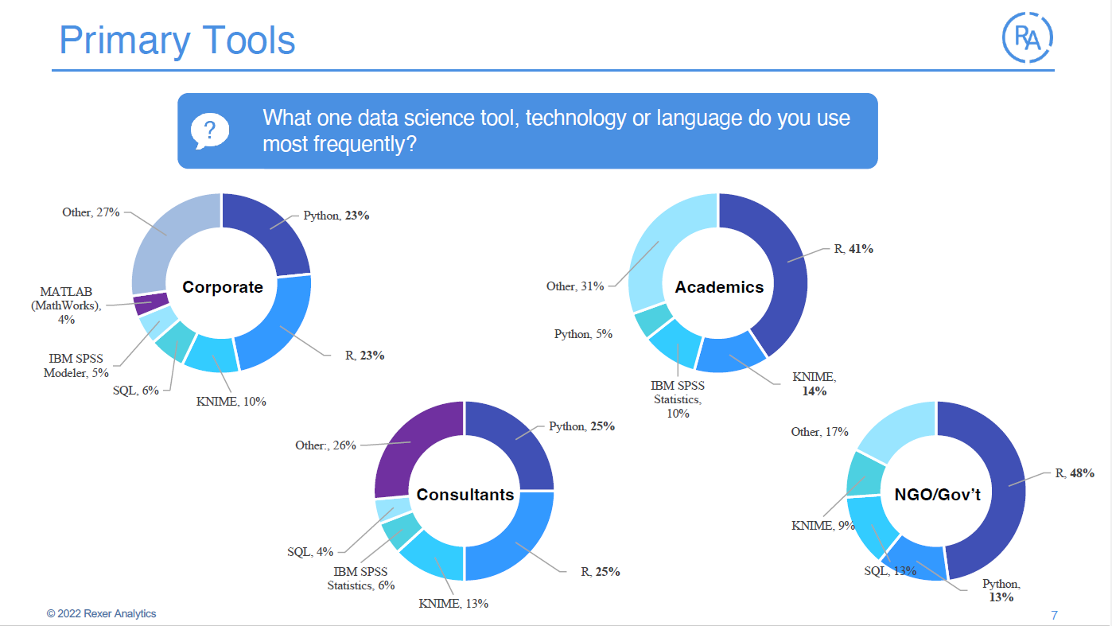

Slide 11
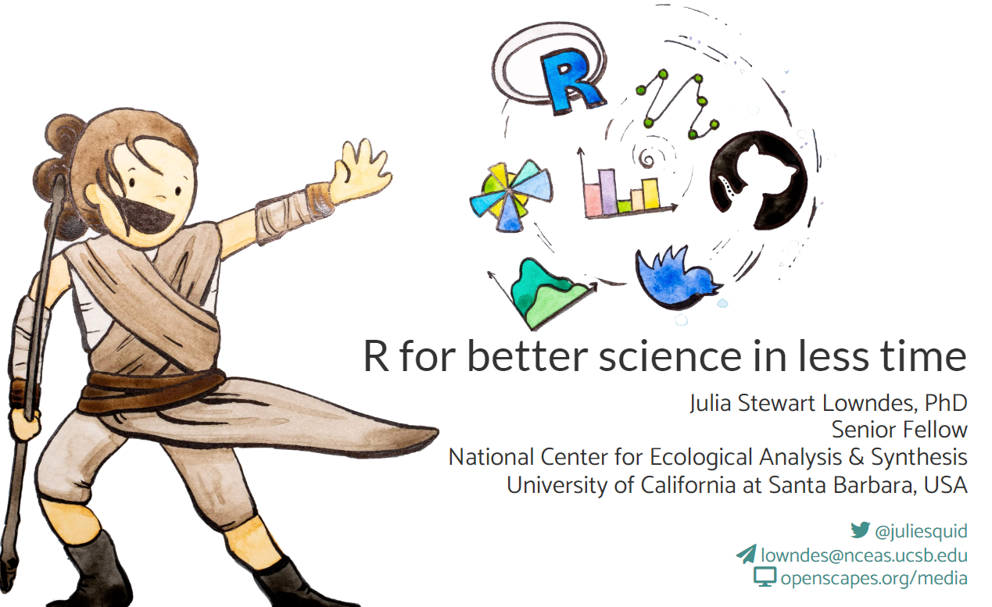

Slide 12
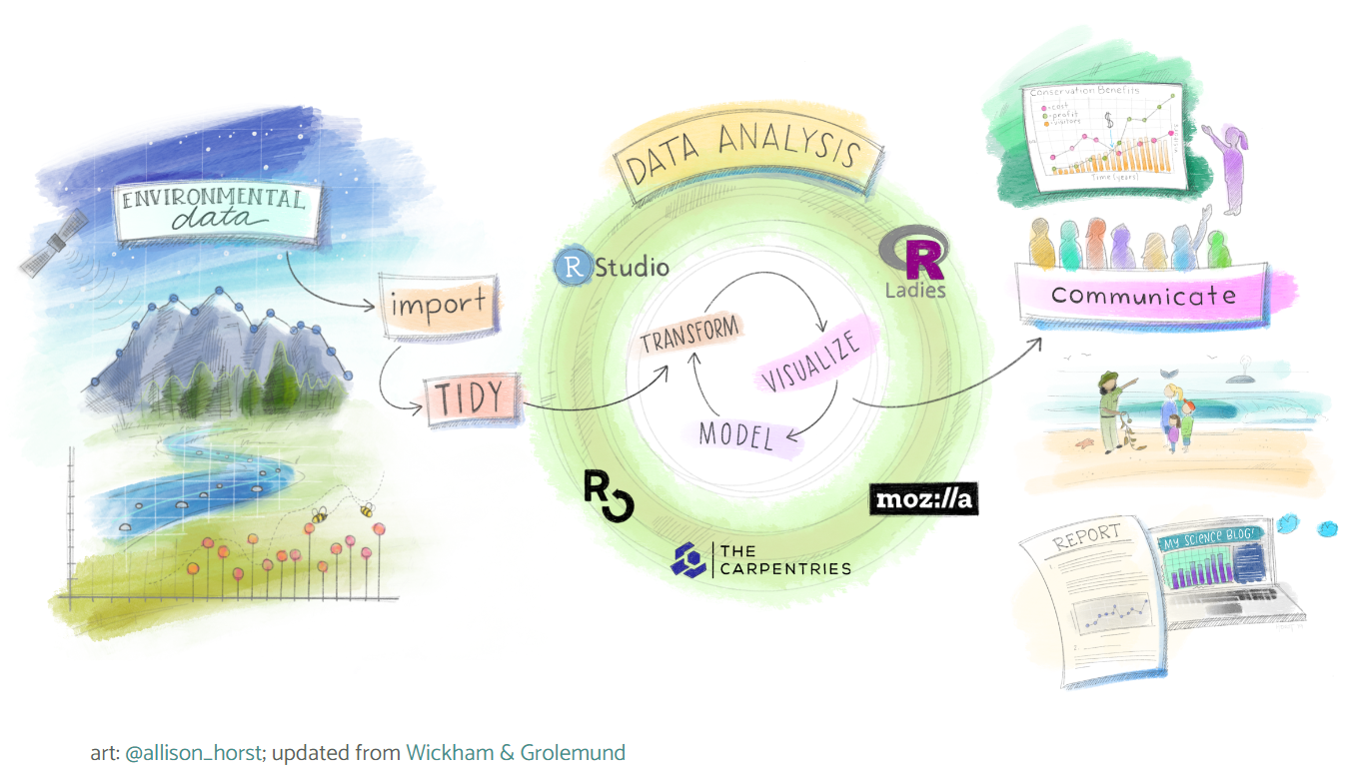

Razones del Vuelco hacia R
De acceso abierto (open-source) y gratis.
Posee un gran ecosistema de paquetes que extienden sus funcionalidades.
Existe una fuerte y activa comunidad de usuarios.
Promueve buenas prácticas vinculadas a la reproducibilidad en investigación.
Notes:
Por lo tanto, facilita y promueve habilidades para utilizar y diseminar métodos estadísticos modernos, compartir y transparentar el propio trabajo, y reproducir el trabajo de otros.

Slide 13
Razones para Inclinarse hacia R
Por lo tanto, R facilita y promueve habilidades para utilizar y diseminar métodos estadísticos modernos, compartir y transparentar el propio trabajo, y reproducir el trabajo de otros.
Al utilizar R, estamos bien posicionados para contribuir a, y beneficiarnos de, los principios de Apertura, Transparencia, y Colaboración que caracteriza a los movimientos actuales de Ciencia Abierta.

Slide 14
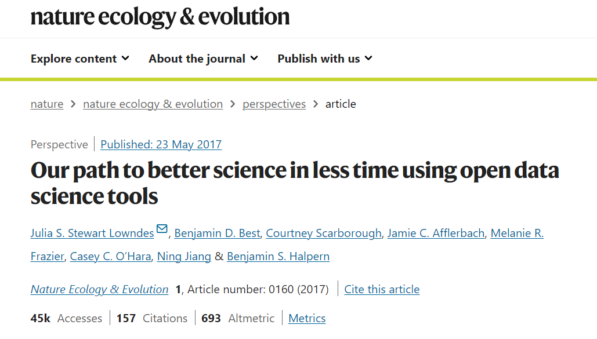
Hacia una Mejor Ciencia en Menos Tiempo
Herramienta de software libre que ha mejorado el enfoque de investigación colaborativa, haciendo que todo el flujo de trabajo sea más transparente y eficiente.

Slide 15
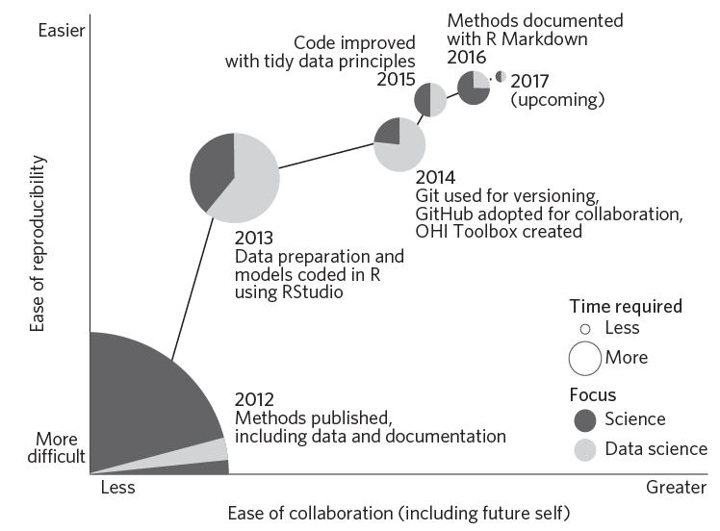

Slide 17
Ahora, a practicar en R.

